Slide 1
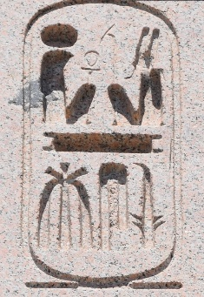

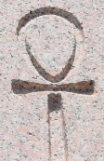
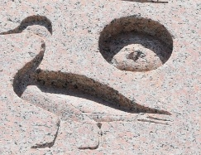
Obelisken in Rom
Die 13 Obelisken in Rom stammen teilweise aus dem alten Ägypten und wurden von römischen Kaisern dorthin gebracht.
Auf ihnen befinden sich Hieroglyphen, die von Pharaonen, Göttern und wichtigen Ereignissen erzählen. Diese Schriftzeichen blieben lange Zeit unverständlich und galten als geheimnisvoll. Erst 1822 gelang es Jean-François Champollion, die Hieroglyphen zu entschlüsseln.
Aufgabe:
Auf den weiteren Folien findest du Obelisken und Inschriften. Finde Informationen zu einigen Obelisken mithilfe Wikipedia bzw. einem KI-Portal.

Slide 2
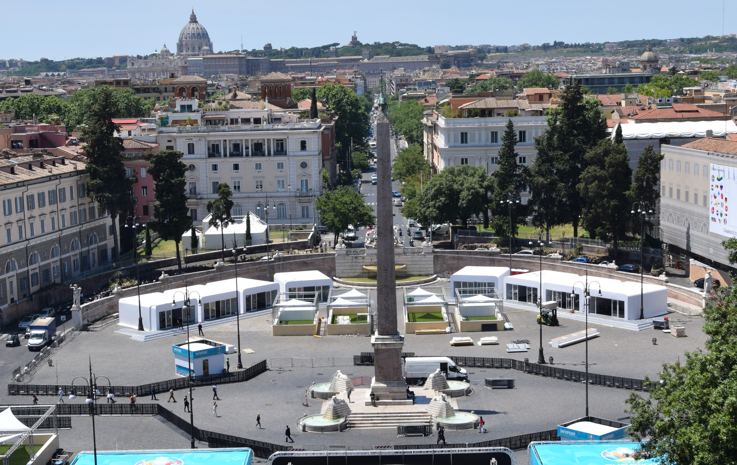
Flaminischer Obelisk
Italienisch: Obelsico Flaminio
ist ein ägyptischer Obelisk, der sich in Rom im Zentrum der Piazza del Popolo befindet.

Slide 3
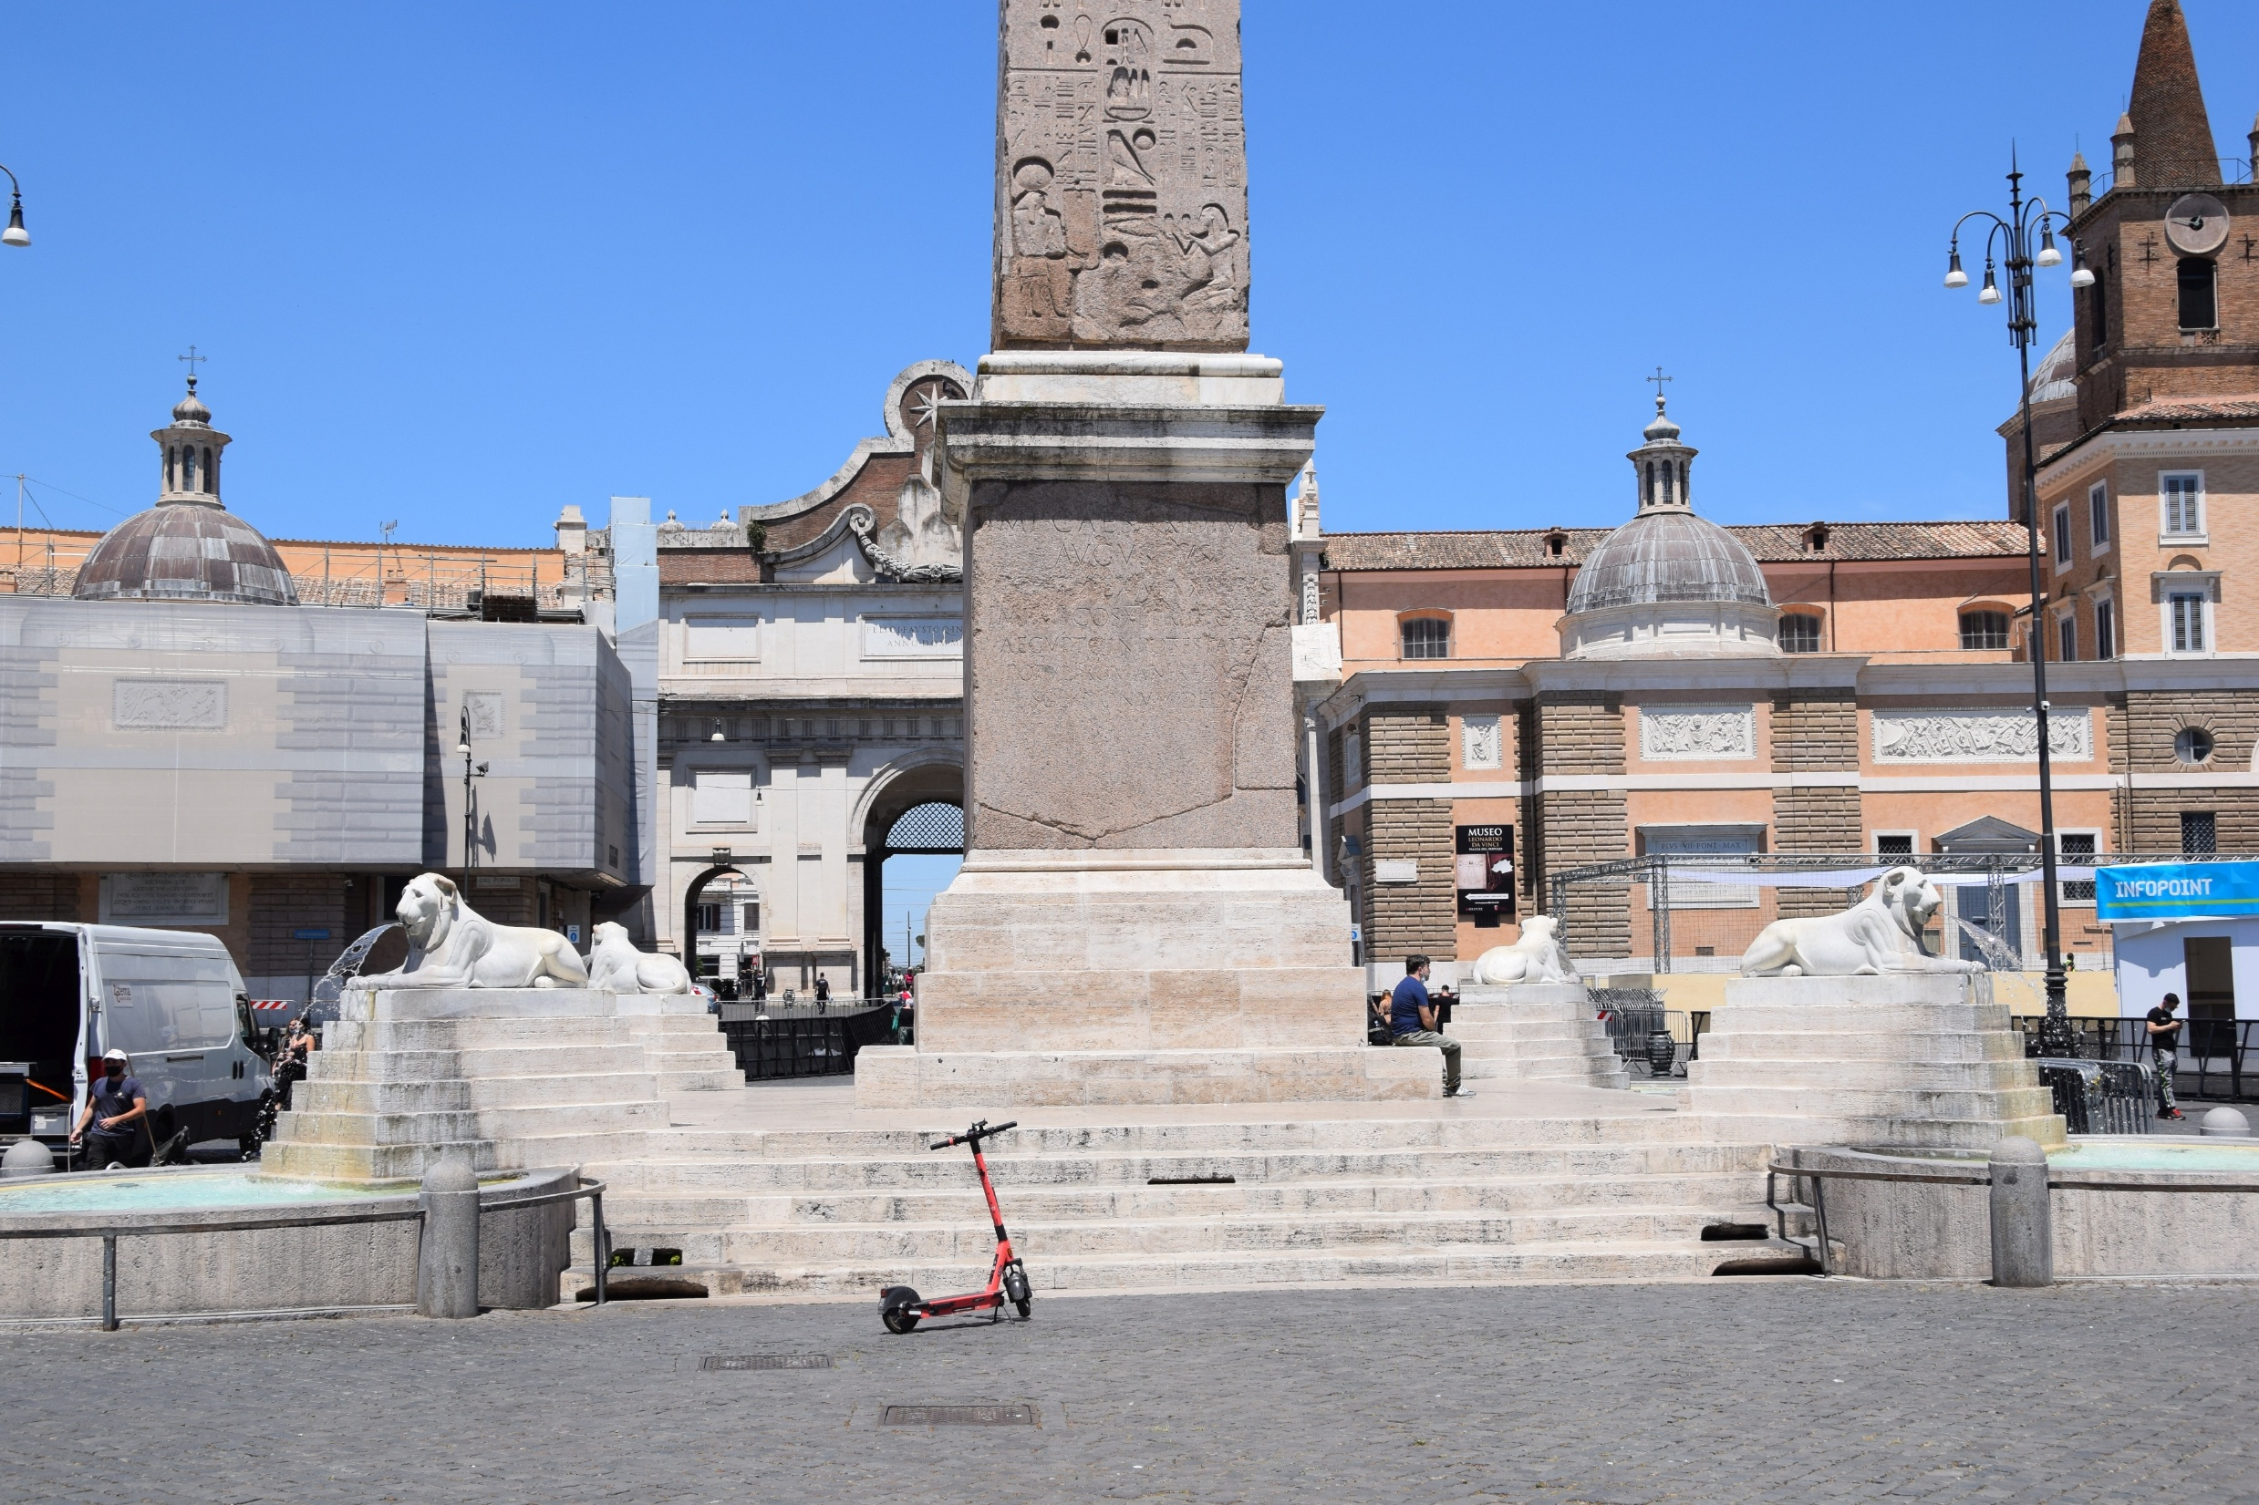
Obelsico Flaminio
Basis
Hinweis: Auf der nächsten Seiten sollst du Informationen zu diesem Obelisken finden!

Slide 4
Daten Finde auf Wikipedia Informationen zum Flaminischen Obelisken. Obelisco Flaminio – Wikipedia
Herkunftsland:
Jahr erstmals aufgestellt:
Nach Rom gebracht:
Anzahl Jahre aufgestellt in Ägypten:
Gesteinsart:
Höhe ohne Sockel:
Höhe mit Sockel:
Gewicht ohne Sockel:

Slide 5
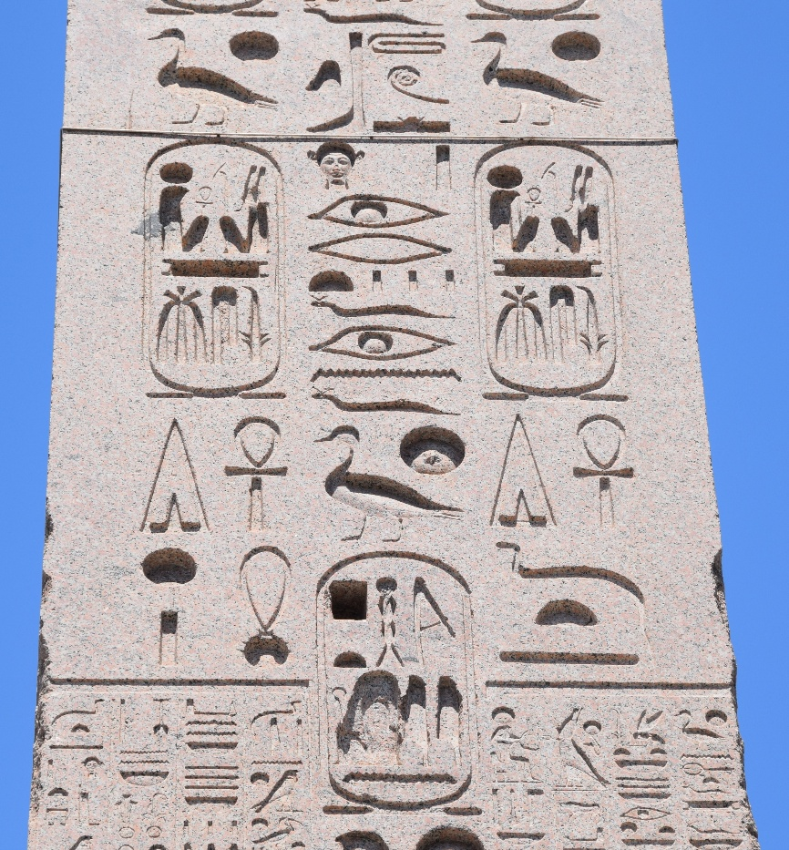
Inschriften auf dem Obelisco Flaminio Frage auf einer KI-Plattform nach den Bedeutungen der Hieroglyphen auf dem Obelisk. Lade das Bild mit mehreren Inschriften bzw. die einzelnen Ausschnitte hoch. Als Frage kannst du beispielsweise verwenden: Erkläre die Hieroglyphen.
Name der ovalen Form, Fachausdruck:
Was sagen die Hieroglyphen aus:
Was sagt das Auge aus:
Zeichen für…
Tier:
Steht für welches Wort bzw. Lautwert:

Slide 6
Inschriften: Zusammenfassung Frage ein KI-Portal nach einer kurzen Zusammenfassung der Bedeutung der Inschriften und kopiere diese rechts vom Bild.
Zusammenfassung:

Slide 7
13 Obelisken gibt es in Rom
8 aus Ägypten
5 wurden in Rom hergestellt, auch mit ägyptischen Inschriften
Finde heraus, um welche Obelisken es sich auf den nächsten Folien handelt.
Einfach ist es, bei Wikipedia nachzusehen: https://de.wikipedia.org/wiki/Liste_der_Obelisken_in_Rom

Slide 8
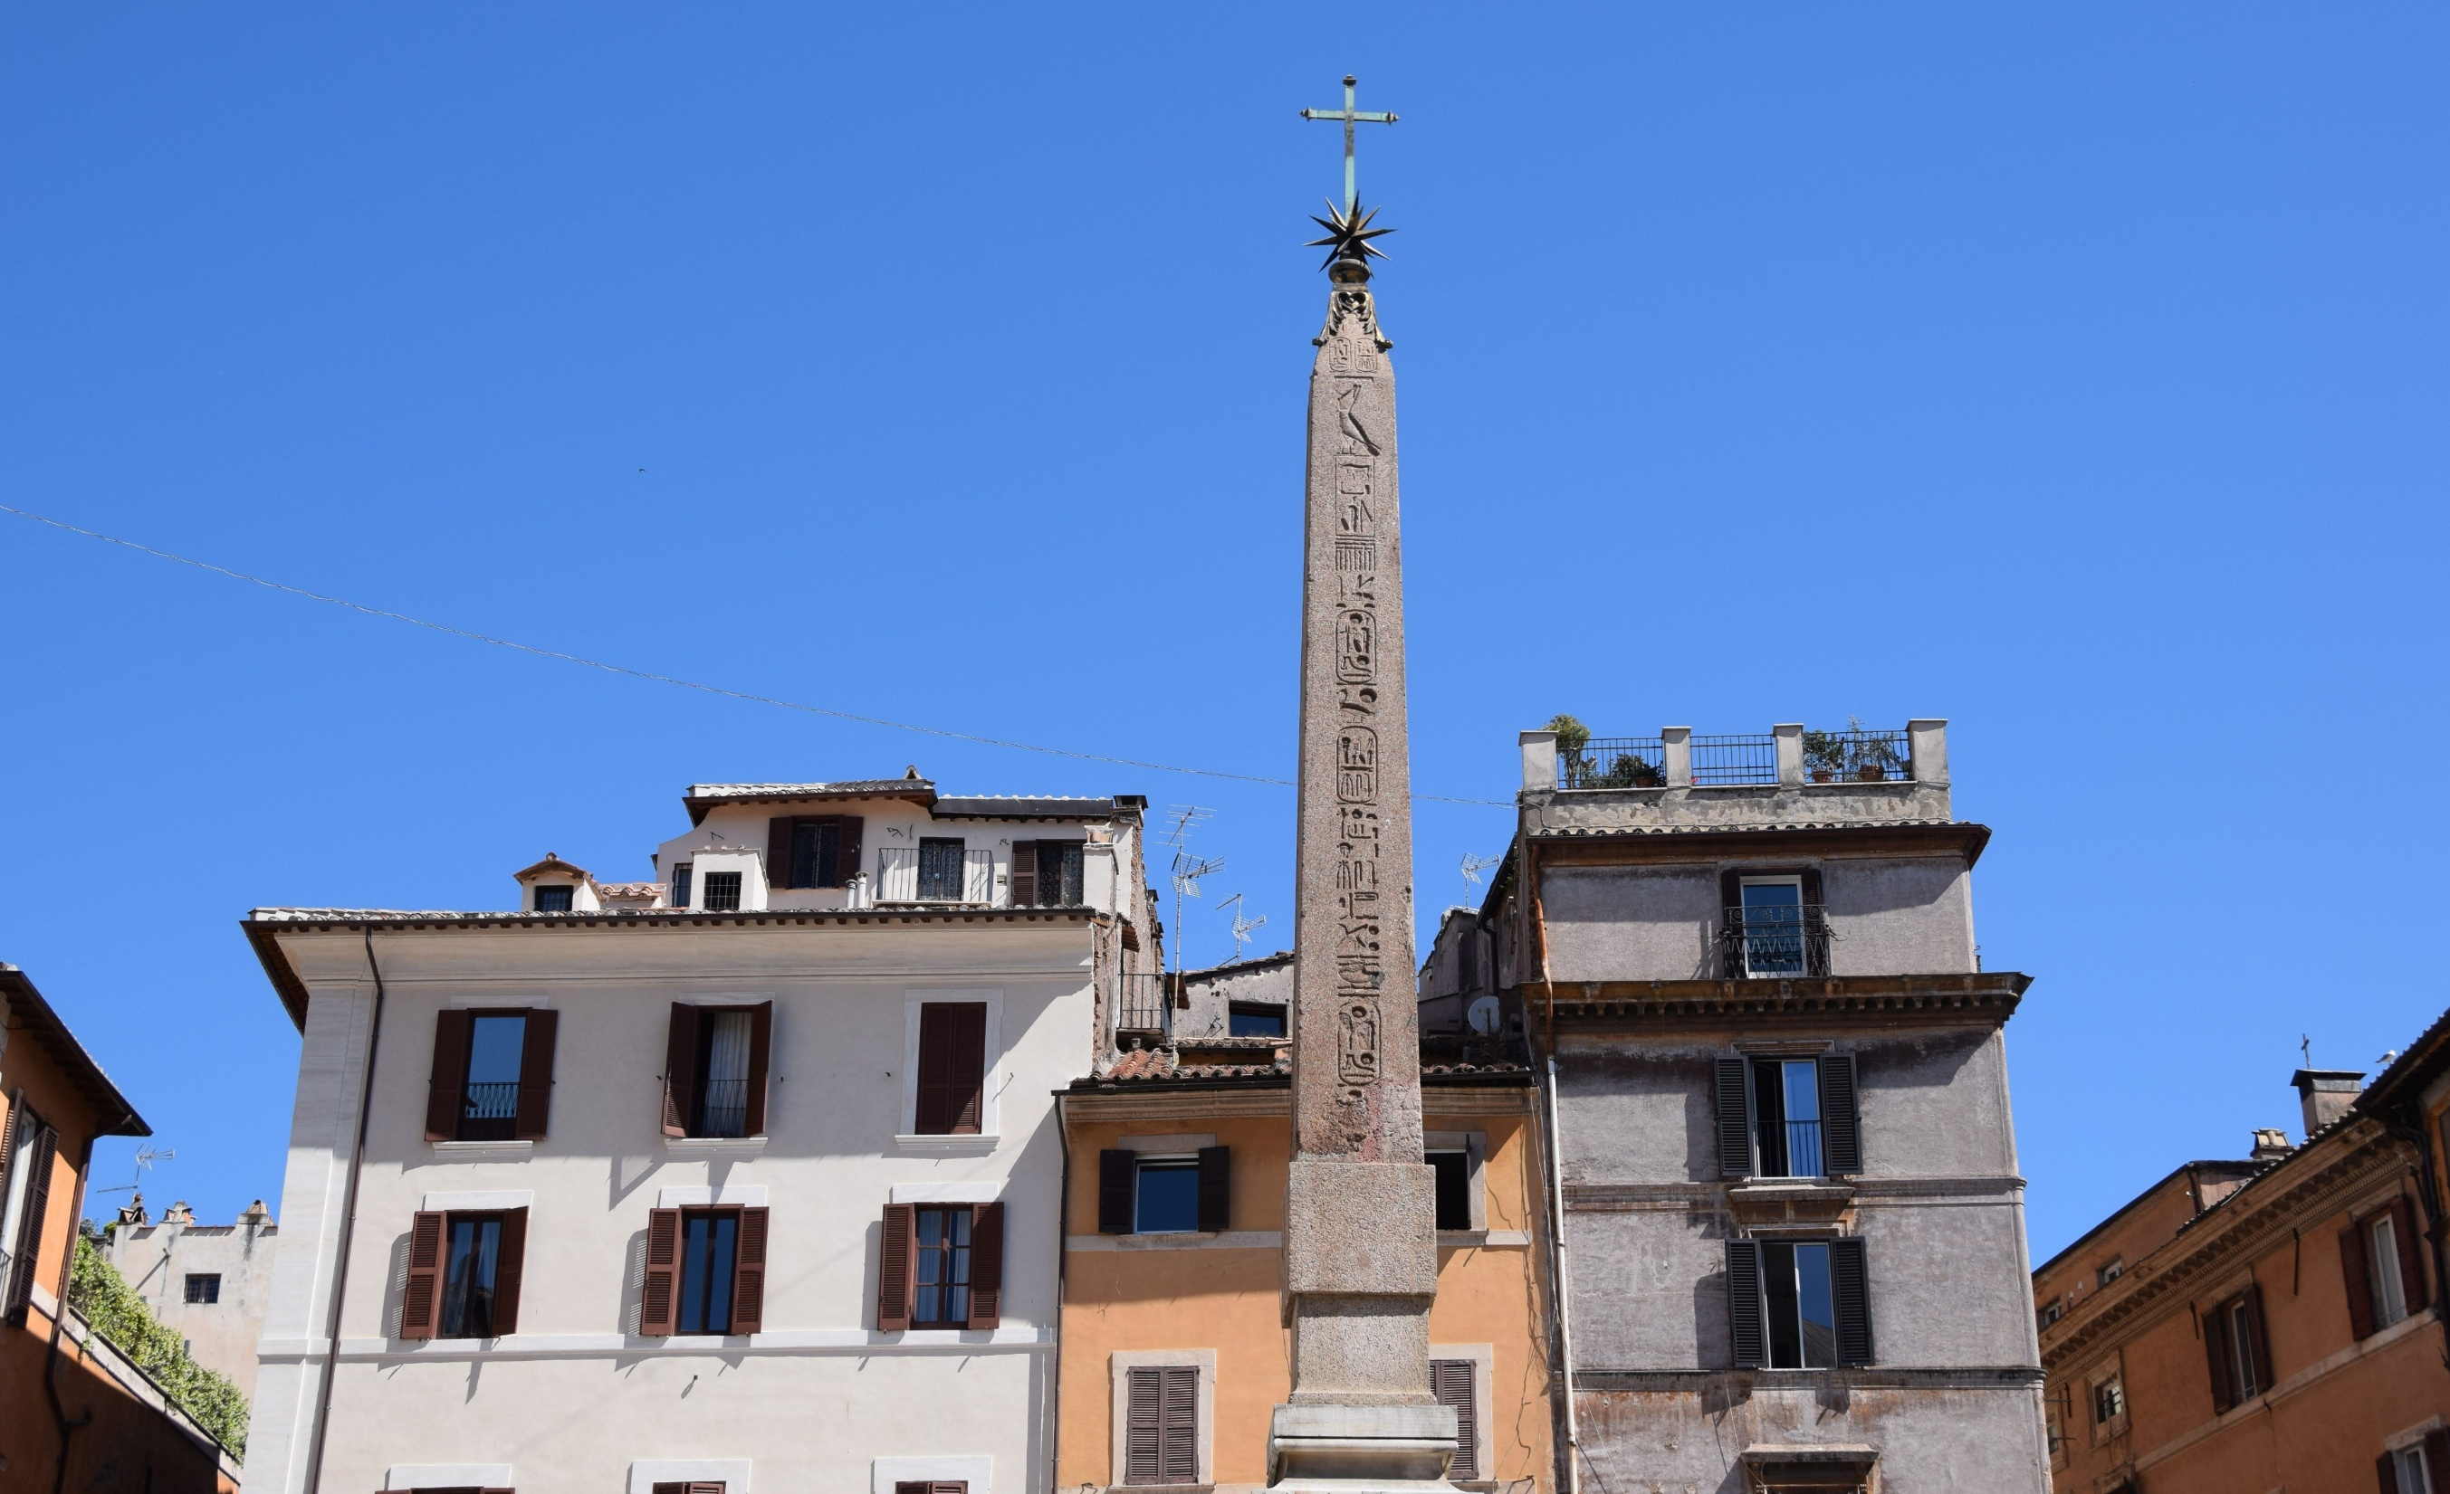
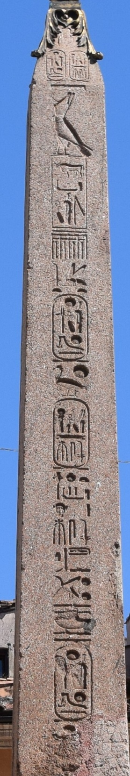
Obelisk:
Obelisk:
Herkunftsland:

Slide 9
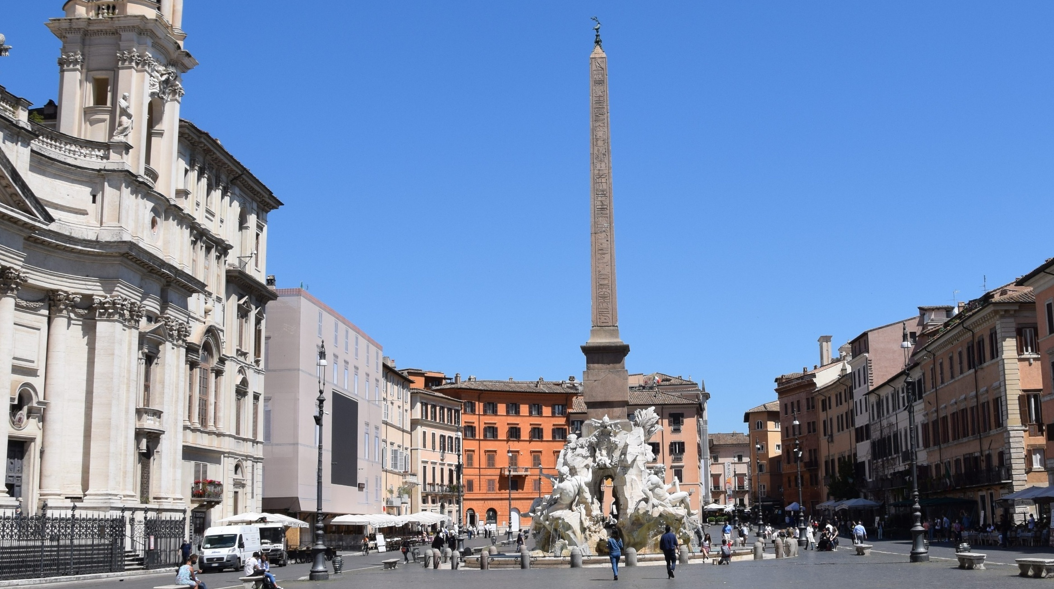
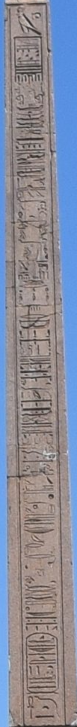
Obelisk: Herkunftsland:

Slide 10
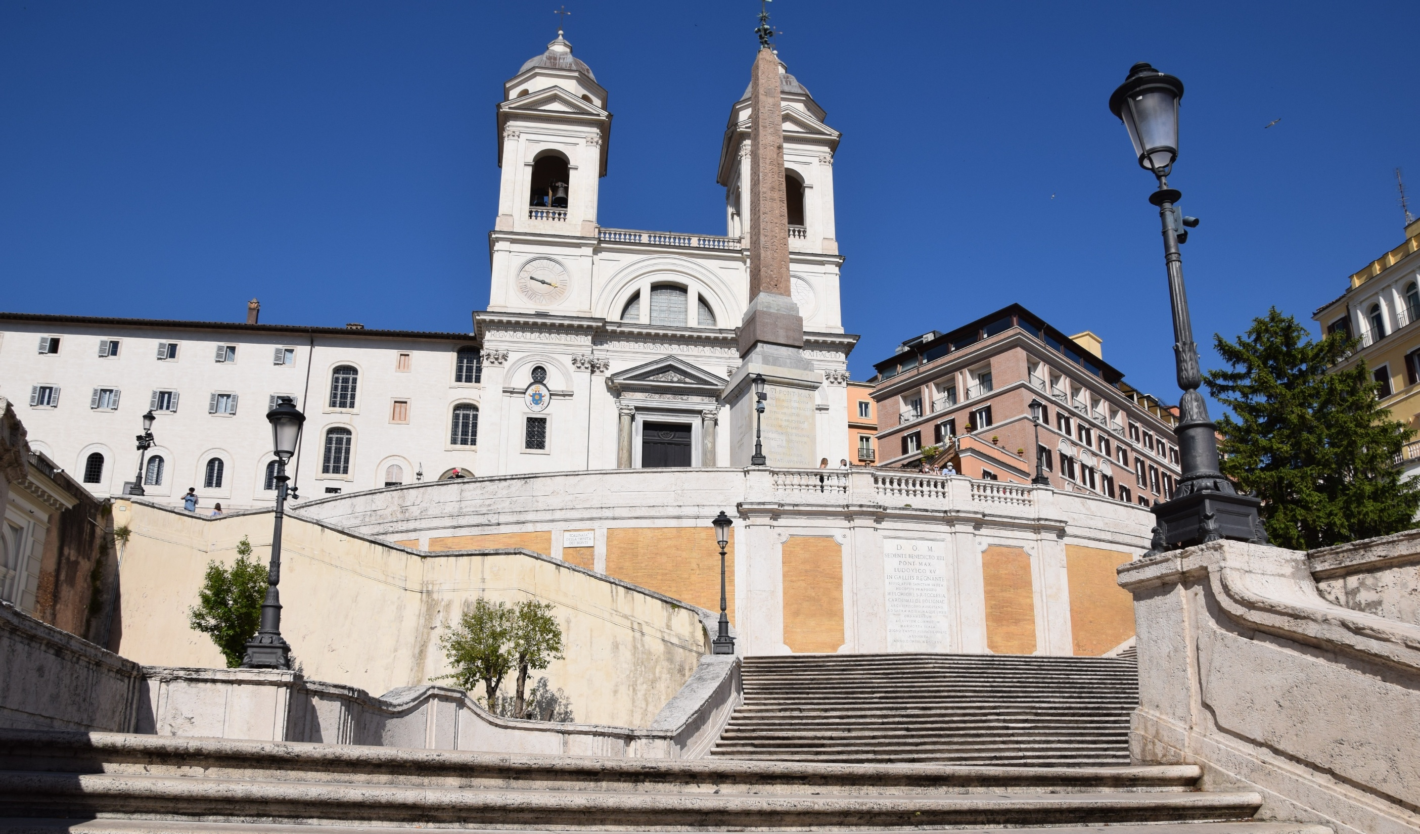
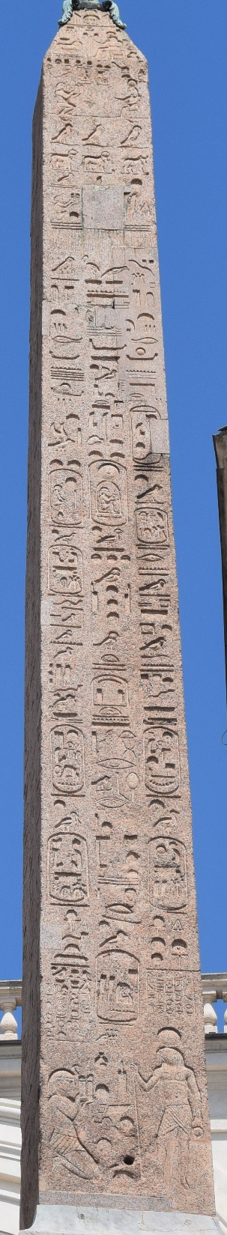
Obelisk: Herkunftsland:

Slide 11
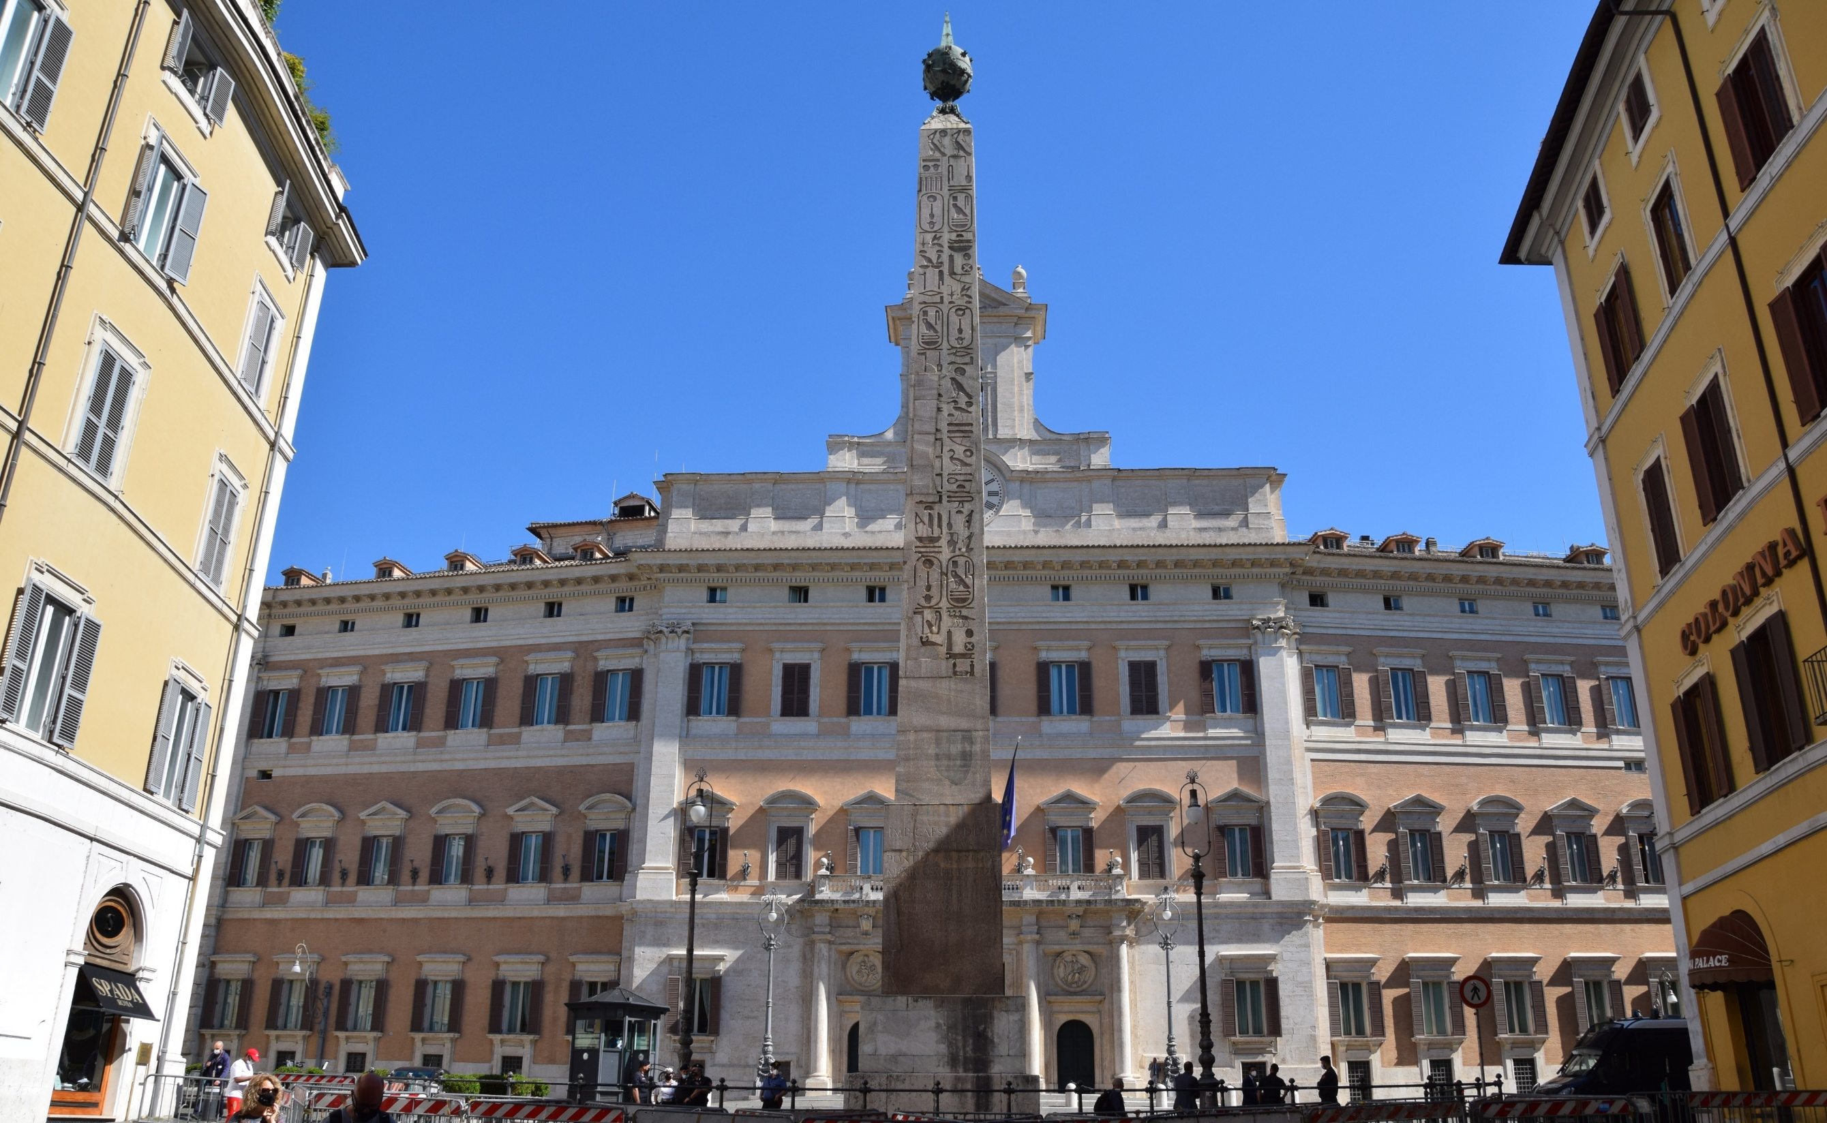
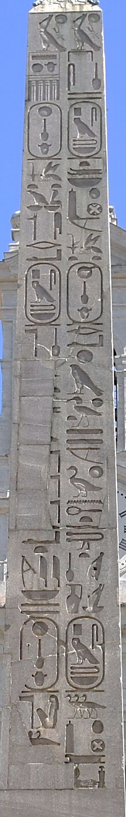
Obelisk:
Obelisk:
Herkunftsland:

